Slide 1

PLA D’EMPRESA
3.1. Finalitats, estructura i formats

Slide 2
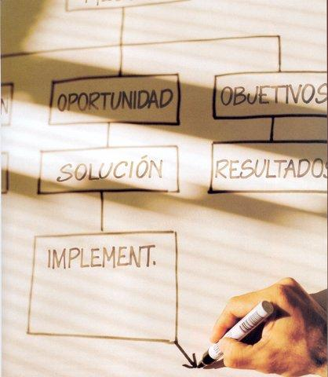
PLA D’EMPRESA
Finalitat
Estructures
Formats

Slide 3
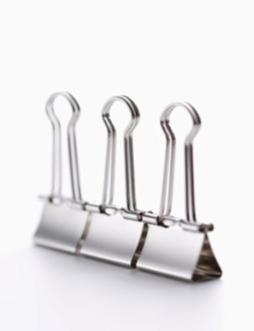



El Pla d’Empresa és imprescindible per decidir si s’emprèn o no el projecte.
Podríem anomenar moltes raons per fer un pla d’empresa. Però ens
concentrarem en quatre. L’elaboració d’un pla d’empresa permet:
1) ordenar sistemàticament les idees.
2) analitzar la viabilitat del projecte i decidir si s’emprèn el projecte tal i com
ha estat concebut o no; o, fins i tot, si no s’emprèn de cap manera.
3) comptar amb un document per a presentar el projecte.
4) autoformar-se.

Slide 4

Raons per elaborar un pla d’empresa
FINALITAT
1) ordenar sistemàticament les idees: ens permet verificar si tenim tota la informació necessària, saber si hem tingut en compte totes les qüestions importants del projecte, a més a més de posar per escrit el projecte de manera ordenada per presentar-lo a altres persones.
2) analitzar la viabilitat del projecte i decidir si s’emprèn el projecte tal i com ha estat concebut o no; o, fins i tot, si no s’emprèn de cap manera: ens permet millorar, ampliar o reduir el projecte, i avaluar si els supòsits de partida són correctes.

Slide 5
FINALITAT
Raons per elaborar un pla d’empresa
3) comptar amb un document per a presentar el projecte: és a dir, ens serveix per poder demostrar, a partir d’un document ordenat i coherent, la viabilitat del projecte, l’abast, les ambicions i les estratègies per assolir-les i, així, poder: trobar aliats estratègics, presentar-se al banc o a inversors, o trobar socis.
4) autoformar-se: l'exercici de reflexió que implica l’elaboració del Pla d’empresa, serveix com a element formatiu per l’emprenedor. La redacció implica un aprenentatge a partir de l’anàlisi minuciós del projecte.

Slide 6
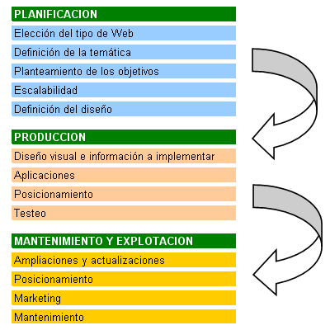

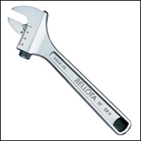
FINALITAT
Un Pla d’Empresa és imprescindible per emprendre
Un Pla d’Empresa es pot veure com:
Des de dintre de l’organització:
Com a metodologia per crear el disseny futur de
l’empresa.
Com a eina de gestió.
Des de l‘entorn:
Com a document de presentació del projecte per
cercar finançament, o inclús socis o personal
qualificat.

Slide 7




FINALITAT
Pla d’Empresa com a metodologia per crear el disseny futur de la Empresa
La confecció del Pla d’Empresa implica pensar i crear:
cada àrea de la futura empresa
cada procés de funcionament
cada espai de relació amb l’entorn i els intercanvis
els vincles que es volen dins de la mateixa organització
...entre d’altres.
Així, el Pla d’Empresa ÉS una metodologia que ens
permet DISSENYAR l’empresa de cap a peus.

Slide 8


FINALITAT
Pla d’Empresa com a eina de gestió
El Pla d’Empresa ha de contemplar els objectius empresarials a llarg, mig
i curt termini.
Tanmateix, haurà de tenir els índexs per poder mesurar aquest
objectius, és a dir, els indicadors que permetran saber si
anem bé o no.
Així, el Pla d’Empresa ÉS una eina de gestió, ja que, a partir de la informació
que conté, podem fer el seguiment de l’activitat empresarial.

Slide 9
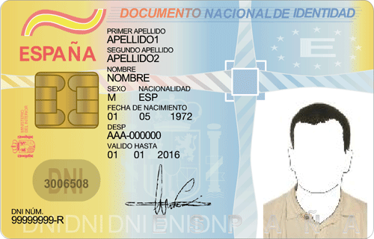
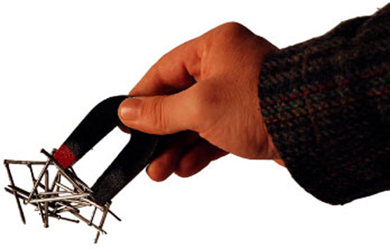

FINALITAT
Pla d’Empresa com a document de presentació del projecte.
El Pla d’Empresa inclou i descriu les “ambicions” de l’empresa i com les farà realitat.
D’aquesta manera, el Pla d’Empresa es converteix en un excel·lent document de presentació.
Cal remarcar que aquest document no es de lliure lectura, és a dir, no s’ha d’ensenyar a qualsevol.
L’objectiu com a document de presentació, és atreure.
Atreure capital, socis o personal.

Slide 10

Ampliació de definicions
FINALITAT
Webs d’interès:
Catalunya Emprèn
Barcelona Activa

Slide 11

L’estructura d’un Pla d’Empresa dependrà de qui l’escrigui.
ESTRUCTURA
Un pla d’empresa ha de tenir una sèrie de continguts, però l’ordre o la disposició dins del document no és gaire important, sempre i quan sigui coherent i s’entengui.
Ordre, o organització dels continguts, i aprofundiment en cada apartat serà una decisió que ha de prendre l’emprenedor en funció del projecte.
En general, les bases per decidir l’ordre han de ser la coherència i la consistència del document.
Per altra banda, els criteris per decidir l’aprofundiment han d’estar vinculats a la importància del contingut respecte l’èxit del projecte.

Slide 12
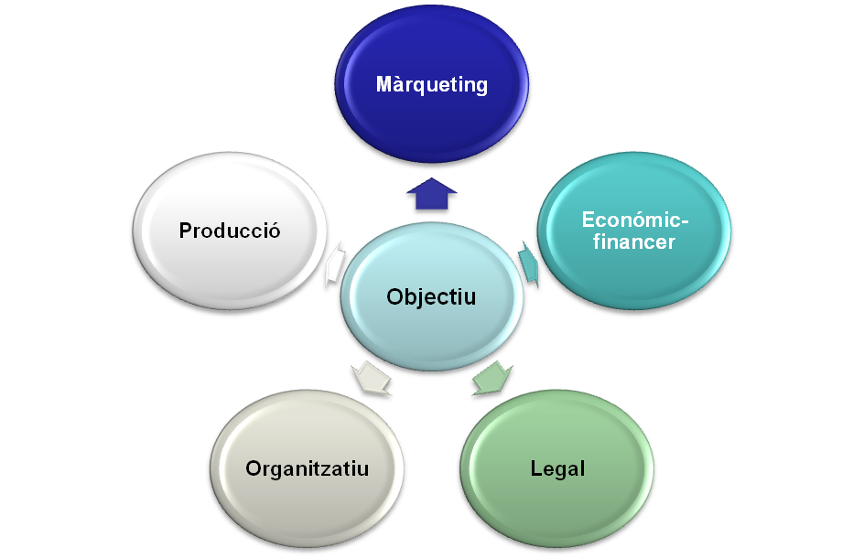
Estructura suggerida
ESTRUCTURA
Estratègia General
Pla d’empresa
Pren nota:
Gencat

Slide 13

Com presentar el Pla d’empresa
FORMATS
Independentment del tipus de document escollit (Word, PowerPoint, etc.), la presentació ha de tenir molta cura amb:
Redacció: clara, concisa i objectiva (s’han de tenir fonts d’informació fiable)
Exposició d’idees ben estructurades (coherents i consistents) i breu. Es tracta d’un document que ha d’explicar de manera molt concreta.
Gràfiques, quadres, fotografies: tot el necessari, però només el necessari, és a dir, sense excedir-se.
Animacions (PowerPoint o audiovisual): per fer més atractiva la presentació oral, però sense excedir-se.

Slide 14

recorda...
El Pla d’Empresa és imprescindible per decidir si s’inicia o no el projecte.
L’estructura d’un Pla d’Empresa dependrà de qui l’escrigui, del projecte pròpriament dit i del destinatari.
La presentació ha de tenir molta cura amb la redacció, l’exposició d’idees, el suport de gràfiques i quadres, i les animacions.

Slide 15

bibliografia
Fundació Privada per a la Promoció de l'Autoocupació de Catalunya, Guia per a l'elaboració del pla d'empresa : l'elaboració del pla d'empresa d'un projecte d'autoocupació. Barcelona : William Roebruck, 2005.
El Plan de empresa: cómo planificar la creación de una empresa. Montserrat Ollé ...[et al.] Barcelona : Marcombo, cop. 2008.
Cómo elaborar un Plan de Empresa. Antonio Tomás Miranda Oliván. Madrid: Thomson 2004.

